Slide 1
Метод поиска в глубину на графе. Алгоритм построения компонент связности
Дарьютин Даниил Денисович
БИВТ-23-4 Репозиторий:
https://github.com/DaniilDarjutin/MISIS_DFS_Dariutin

Slide 2
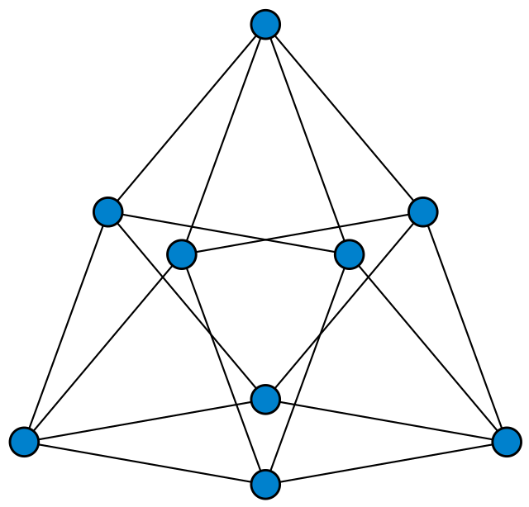
Введение
Алгоритм DFS — метод обхода вершин графа
Цель: нахождение компонент связности в графе
Пример: Для графа {(1, 2), (2, 3), (4, 5)} связные компоненты: {1, 2, 3}, {4, 5}
Представление графа: список смежности

Slide 3
Теоретическое описание
Поиск в глубину (DFS) — алгоритм обхода графа, посещающий вершины рекурсивно или с помощью стека. Начав с произвольной вершины, он обходит все смежные вершины, возвращаясь при достижении тупика.
Шаги алгоритма:
1. Начать с произвольной вершины.
2. Пометить её как посещённую.
3. Для каждой не посещённой смежной вершины рекурсивно выполнить шаги с пункта 2.
4. Завершить обход, когда все вершины, достижимые из текущей, будут посещены.

Slide 4
Сравнительный анализ исходного алгоритма с аналогичными алгоритмами
DFS (Алгоритм поиска в глубину)
BFS (Алгоритм поиска в ширину)
Алгоритм Union-Find
Аналогичная сложность, но требует больше памяти.
Предпочтителен для нахождения кратчайших путей.
Высокая эффективность для динамических графов.
Более сложная реализация.
Простой в реализации
Оптимален для статичных графов

Slide 5
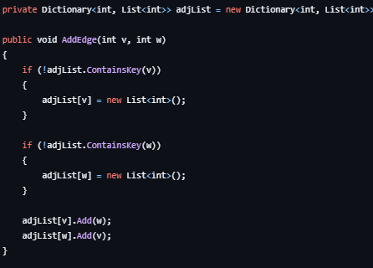
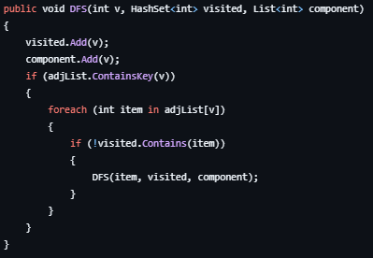
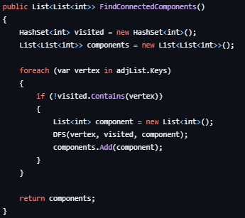
Реализация
Язык программирования: C#.
Граф представлен как словарь: Dictionary<int, List<int>>, где ключи — вершины, значения — списки смежных вершин.
Методы реализации:
AddEdge: добавляет ребро между двумя вершинами
DFS: рекурсивный обход смежных вершин
FindConnectedComponents: запускает DFS для всех не посещённых вершин, формируя компоненты связности
5

Slide 6
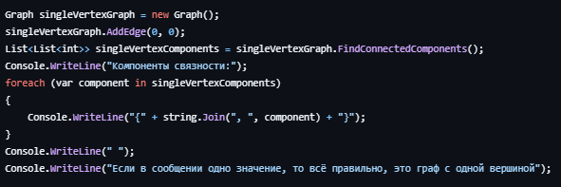
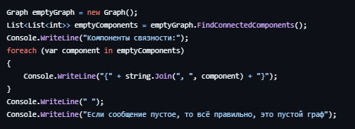


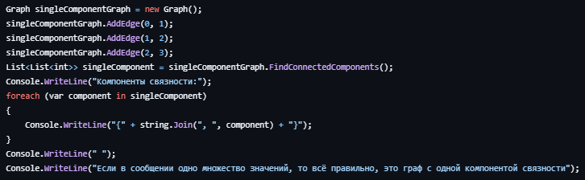
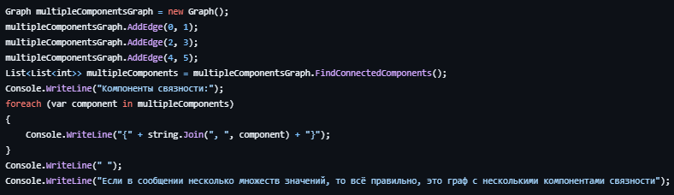
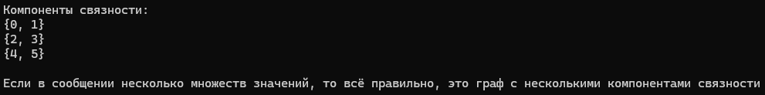
Тестирование
Итог тестов:
Пустой граф: работает корректно.
Граф с одной вершиной.
Граф с одной компонентой связности.
Граф с несколькими компонентами связности.

Slide 7
Заключение
Алгоритм DFS успешно справляется с задачей нахождения компонент связности.
Простота реализации и эффективность делают его подходящим для большинства задач работы с графами.

Slide 8
Спасибо за внимание!
e-mail:m2302250@edu.misis.ru

